Slide 1
Standardiserade kallelser i SDV
Vad blir nytt för medarbetare och patienter?

Slide 2
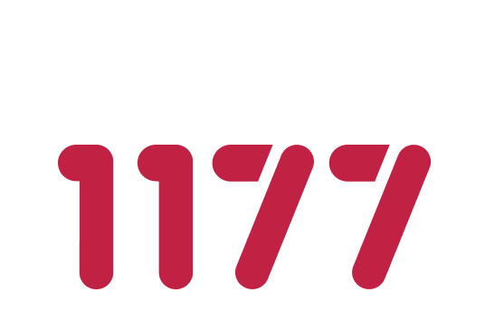
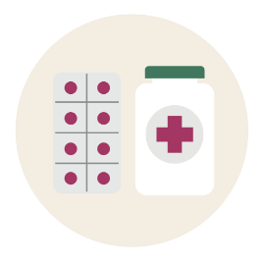
Nuläge – senläge
Notes:
Nuläge
Idag får patienter information skickat till sig utifrån hur enskilda mottagningar väljer och har förutsättningar att arbeta. Ibland kommer informationen i pappersform, ibland på 1177, ibland muntligen. Mottagningar har byggt upp egna bibliotek av information och ansvarar själva för att uppdatera dem i mån av tid. Vi jobbar inte med strukturerad data i större utsträckning vilket gör att arbetet med att uppdatera och hålla koll på förändringar är resurskrävande. Det är ett arbetssätt som kan fungera om patienter bara besöker har kontakt med en mottagning, men i andra fall är det svårt för patienter att följa sin kontakt med vården. Många patienter har belyst att det är svårt att förstå och ta till sig information som ser olika ut och att de inte vet hur de får den skickad till sig. Det riskerar också att leda till uteblivna besök vilket påverkar både patienter och vårdens begränsade resurser.
Senläge
Det vi har skapat som grund för framtida utveckling är kan liknas vid en låda med legobitar. Med hjälp av bitarna kan du som har dialog med patient trigga vad som ska skickas till en patient, direkt i systemet. Du sätter ihop vissa delar av kallelsen själv, andra delar slipper du sätta att ihop för hand, eftersom de är automatiserade. Patienten kan själv välja hur de vill få informationen; endast digitalt – eller både digitalt och på papper till de som behöver det. Vi kan skapa innehåll som fungerar att skicka både digitalt och på papper. Vi har en gemensam informationsplattform i 1177 som vi kan påverka och utveckla tillsammans när saker förändras.

Slide 3
Varför nya kallelser?
Minskad administration för medarbetare – större delar av kallelseflödet sköts automatiskt.
Tydligare information till patient direkt i kallelsen.
Standardiserad information till patienter bidrar till jämlik vård oavsett var i Skåne man söker vård.​
En enklare resa genom vården, genom ett Region Skåne.
Information kan återanvändas och bidra till bättre resurseffektivitet.​
Endast den information invånaren behöver eller vill ha i kallelsen finns med. Rätt information i rätt kanal.
Svarar i högre grad upp mot invånarens förväntningar på Region Skåne, utifrån digitalisering i övriga samhället.
Notes:
Målet i arbetet har varit att följa det uppdrag vi har med SDV;
effektivare processer
standardisera det som går
alltid ha med ett invånarperspektiv
skapa nyttor samtidigt som vi är måna om ekonomi och miljö.

Slide 4
Vad blir nytt för dig som bokar?
IDAG
bokar och skapar kallelsen manuellt
skriver ut och skickar på papper, ibland digitalt.
MED SDV
väljer vårdkontaktsorsak och individval
kallelsens innehåll fylls i automatiskt
skickas digitalt till alla, på papper till de som inte valt att bort det.
Bokning
Kallelse
Vård- tjänst
Formulär
Skicka
Notes:
Nuläge
Idag måste varje enskild mottagning sköta sina bokningar, sätta samman kallelser i flera manuella steg, uppdatera formulär och skriva ut och skicka kallelsen till patienten, eller lägga in den i 1177 och skicka. Processen är manuell och resurskrävande, och det nya arbetssättet har goda möjligheter att framöver underlätta eller till och med ta bort steg i arbetet.
Med SDV
Med det nya kallelseflödet kommer du att kunna välja en vårdkontaktsorsak som patienten kallas för, samt välja tillval som rör just den patient du kallar.
När du gjort de valen har du triggat information som automatiskt läggs in i kallelsen. Hur kallelsen skickas till patienten behöver du inte fundera p;: informationen går ut digitalt till samtliga invånare, med ett par undantag (till exempel om patienten saknar personnummer, vilket det finns lösningar som hanterar), och de som inte valt bort papper får kallelsen på papper - utan att du behöver skriva ut det, stoppa det i ett kuvert och skicka till patienten.

Slide 5
Vårdkontaktsorsaker som grund för kallelser
Vårdkontaktsorsaker visar utbudet inom ett vårdområde, och fyller två viktiga funktioner:
Möta patienters behov kring kallelser i att inte enbart skriva nybesök läkare i kallelsen, utan förtydliga varför de ska komma på besök.
Till vårdkontaktsorsaken kopplas flera informationsmängder som kan automatiseras, till exempel förberedelseinformation.
Vårdområde | Vårdkontaktsorsak – intern benämning | Allmänspråkligt uttryck – benämning till patient
Njurmedicin | Bedömning ospecificerad | bedömning
Njurmedicin | Behandling ospecificerad | behandling
Njurmedicin | Forskning | att vara med i forskning
Njurmedicin | Hemodialys | bloddialys
Njurmedicin | Hemoimmunoterapi | blodbehandling
Njurmedicin | Minirintest | undersökning medan du inte dricker något
Njurmedicin | Njursten | utredning, behandling eller uppföljning av njursten
Njurmedicin | Peritonealdialys | bukhinnedialys
Njurmedicin | PET - peritonealt ekvilibriumtest | undersökning av hur bukhinnan fungerar
Njurmedicin | Självdialys | att göra dialysbehandlingen själv
Njurmedicin | Undersökning ospecificerad | undersökning
Njurmedicin | Uppföljning njurtransplantation | uppföljning av din njurtransplantation
Njurmedicin | Uppföljning ospecificerad | uppföljning
Njurmedicin | Upplärning peritonealdialys | att lära dig om bukhinnedialys, peritonealdialys
Njurmedicin | Upplärning självdialys | att lära dig sköta dialysen själv
Njurmedicin | Utbildning njursjukdom | utbildning om njursjukdom
Njurmedicin | Utredning metabol sjukdom | utredning av sjukdom i ämnesomsättningen
Njurmedicin | Utredning njurdonation | utredning inför donation
Notes:
Vårdkontaktsorsaker listar det ett vårdområde erbjuder patienten, inte vad patienten söker vård för. I den vänstra kolumnen listas de interna begrepp som kommer att synas i systemet när man bokar, de begrepp medicinska sekreterare varit med och tagit fram. I den högra kolumnen finns en översättning som kommer att visas i kallelsen till patienten. Översättningen sker automatiskt.
Till vårdkontaktorsakerna kopplas bland annat förberedelseinformation och information om det besök patienten kallats till på 1177.se, så att patienten kan läsa om vad som händer vid besöket.

Slide 6
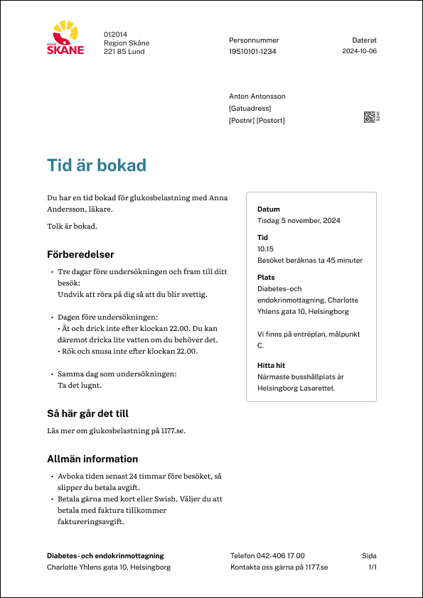
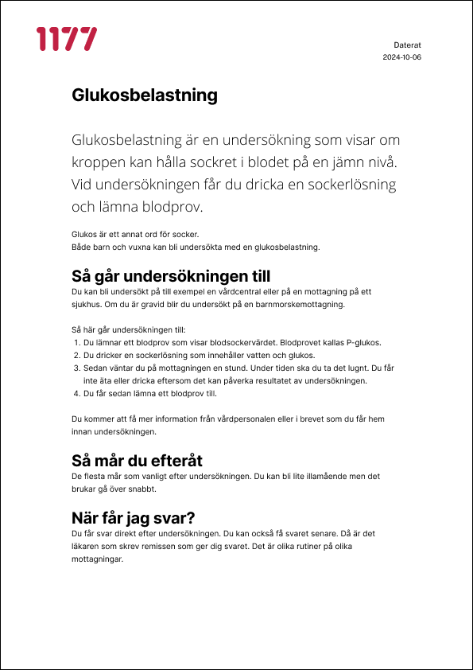
Kallelser: digitalt och på papper
Notes:
De nya kallelserna har mallar anpassade både för att skickas digitalt och på papper. De digitala kallelserna är framtagna utifrån att en majoritet av de som läser sin information digitalt gör det i mobilen. Bilderna i det här underlaget visar därför hur den digitala kallelsen ser ut i en mobiltelefon. Patienten kommer att få samma information oavsett om de väljer digital kallelse eller papperskallelse, men informationen anpassas utifrån format. Till exempel kan adress eller kontaktuppgifter i den digitala kallelsen ligga i en länk som patienter kan klicka på, med det i papperskallelsen hämtas och skrivs ut från Skånekatalogen. De bilagor som ofta skickas med kallelsen, till exempel information om hur besöket går till, läggs som länk i den digitala kallelsen, medan den i papperskallelsen hämtas från 1177.se och skrivs ut som en bilaga som skickas ut med kallelsen.
Det nya arbetssättet innebär att:
du som bokar får korrekt och uppdaterad information från rätt källa. Till exempel hämtas uppgifter om din mottagning från Skånekatalogen. Om information i Skånekatalogen uppdateras, slår det direkt igenom i alla kallelser som skickas från mottagningen.
förberedelseinformation automatiskt läggs till i kallelsen. Den hämtas från rätt källa, och om informationen uppdateras slår det direkt igenom i alla kallelser för den vårdtjänst informationen är kopplad till.
allmän information hämtas från rätt källa.
Naturligtvis finns det mallar för fler scenarion än kallelser, till exempel om- och avbokning, remissbekräftelse eller meddelande om att patienten är uppsatt på väntelista. Detta för att invånaren ska kunna följa sin resa i vården på ett strukturerat sätt och känna igen utskick från Region Skåne. I det här underlaget visas enbart mallar för kallelser.

Slide 7
Kallelser: på papper
Invånare upp till 13 år
Får kallelse både digitalt till Inkorg 1177 och på papper. Invånare under 13 år kan inte göra val för digital eller papperskallelser på 1177.se.
Invånare mellan 13-16 år
Får kallelse både digitalt till Inkorg 1177 och på papper.
Vi adresserar papperskallelsen till till vårdnadshavare för [barnets namn].
Invånare över 16 år
Får kallelse utifrån val på 1177.se. De som valt endast digital kommunikation får kallelsen i Inkorg 1177. Annars skickas kallelse både digitalt till Inkorg 1177 och på papper. Vi adresserar papperskallelsen till patienten.
Kallelser för barn som bor växelvis hos två vårdnads-havare och har båda vårdnadshavare noterade i PU-tjänsten, skickas till båda vårdnadshavare automatiskt. Detta trots att barnet bara är skrivet på en adress.
Det finns också möjlighet att skicka kallelsen till annan adress, till exempel vid kontakt med socialtjänsten.
NYTT
i SDV
Notes:
PU-tjänsten: källa där vi idag i första hand hämtar adresser till patienter och VH. Ineras tjänst som hämtar från Skatteverket och folkbokföringen.

Slide 8
Videobesök
Telefonbesök
Besök på annan plats
Notes:
Informationen i en kallelse anpassas utifrån vilken typ av besök kallelsen gäller. För ett besök som sker via telefon finns till exempel inte adressen till mottagningen med, men det finns information om från vilket telefonnummer samtalet från vården kommer, hur många gånger patienten blir uppringd och vad som händer om vården fått fel nummer. Även förberedelseinformation anpassas utifrån var besöket sker. Om patienten till exempel ska ta med sig ett hjälpmedel till ett fysiskt besök, kan uppmaningen ändras till att ha hjälpmedlet nära till hans vid ett telefon- eller videobesök. Varje mall är uppbyggd utifrån de förutsättningar som gäller det besöket.

Slide 9
Kallelser: samlad kallelse
Ibland kan en mottagning behöva samla flera kallelser i en. Det kallas samlad kallelse.
Samlad kallelse kommer att ha vissa begränsningar när SDV lanseras. En begränsning är att det bara fungerar att lägga flera kallelser till samma mottagning i kallelsen.
Det betyder att det fungerar att skicka kallelser med:
Olika vårdtjänster under samma dag, på samma mottagning.
Samma vårdtjänst vid flera tillfällen, på samma mottagning
Olika vårdtjänster vid olika tillfällen, på samma mottagning.
Det fungerar inte att samla kallelser från flera olika mottagningar i en. Denna funktionalitet kommer att finnas i senare versioner av SDV.

Slide 10
Ospecificerad kallelse
Om du som bokar en patient saknas en vårdkontaktsorsak för det besök du ska kalla till, finns en reservlösning i form av en ospecificerad kallelse.
Ospecificerad kallelse finns för:
bedömning
behandling
undersökning
uppföljning.
I en sådan kallelse finns ingen specifik information om besöket, till exempel förberedelseinformation.
Kallelsen innehåller bara information vilken typ av besök som avses (bedömning, behandling, undersökning eller uppföljning), samt information om vem patienten ska träffa, var och när.

Slide 11
Bokningsflöde i SDV
Så skapar du en kallelse

Slide 12
Att boka besök i SDV
Välj besökstyp
Besökstyp styr vilken kallelsemall som används. Bokningstyper består av vårdområdets förkortning, yrkeskategorins förkortning och typ av bokning. I exemplet: Hjärt Läk Nybesök
Så blir det i kallelsen
Valet syns inte i kallelsen
Notes:
Du börjar med att skapa en bokning för patienten i den Patientadministrativa modulen RevenueCycle.

Slide 13
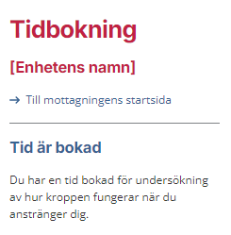
Att boka besök i SDV
Välj mottagning
Plats styr varifrån kallelsen skickas. Om du gjort dina personliga inställningar ser du bara de mottagningar du arbetar på i listan över valbara platser. I exemplet: Hjärtmottagning Arytmi, Ystad
Så blir det i kallelsen
Hjärtmottagning Arytmi
Ystad
Notes:
Du börjar med att skapa en bokning för patienten i den Patientadministrativa modulen RevenueCycle.

Slide 14
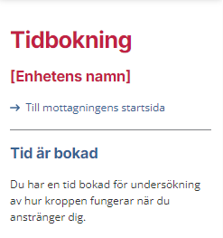
Att boka besök i SDV
Välj vårdkontaktsorsak
Vårdkontaktsorsak triggar förberedelseinformation och information om hur besöket går till, som automatiskt läggs in i kallelsen.
Förberedelser anpassas utifrån var besöket sker; på mottagning, via video eller telefon eller på annan plats. Information om hur besöket går till består av en länk till relevant sida på 1177.se (digital kallelse) eller ett utdrag från sidan på 1177.se (papperskallelse). I exemplet: förberedelser inför arbetsprov och Arbetsprov - 1177.
Så blir det i kallelsen
i
I kallelsen får vårdkontaktsorsaken ett allmänspråkligt uttryck. Det är en klarspråkad, allmänspråklig översättning av det interna namnet på vårdkontaktsorsaker. Översättningen sker automatiskt.
Hjärtmottagning Arytmi
Ystad
arbetsprov på 1177.se

Slide 15
Att boka besök i SDV
Val för Skicka kallelse
Välj om kallelsen ska skickas direkt efter bokning, senareläggas eller inte skickas alls*. Du kan också välja manuell utskrift, eller att fortsätta boka en samlad kallelse med flera besök. I exemplet: ja, direkt.
Så blir det i kallelsen
Valet syns inte i kallelsen
Ja, direkt | Kallelsen går till 1177 Inkorg samt på papper för dem som inte valt bort papper
Ja, senare | Kallelsen fördröjs till 8 veckor innan besök
Manuell utskrift | Kallelsen skickas till 1177 Inkorg och kan skrivas ut lokalt. Blockerar automatiskt pappersutskick
Nej | Ingen kallelse skickas. Besöket finns inte i bokade tider på 1177
Samlad kallelse | Kallelsen skickas inte utan ställs på kö för att samlas ihop med övriga besök som ska samlas i kallelsen
*valet Nej används till exempel för patienter med särskilt skyddsbehov eller häktade personer. Alternativet Nej innebär att ingen kallelse skickas alls.
Notes:
Kallelsen går alltid iväg digitalt eller på papper utifrån användarens preferens – du som bokar behöver inte välja kanal.
Manuell utskrift skickar flagga till KALLA, KALLA bygger kallelsen och lägger den i historik som ej skickad.
Vid val manuell utskrift: går till 1177, kalla stoppar tredje-parts-utskrift. Medarbetarportalen öppnas inte med automatik för kallelsen.
När kallelsen gått iväg måste bokaren gå in på patienten, klicka på ”KALLA-fliken” och då kommer man till medarbetarfliken. Plocka upp rätt kallelse, öppna den och printa den.
Detta scenario används till fall där man vill bifoga broschyrer eller annat material till kallelsen, eller om du vill ge den till patienten i handen – vilka scenarios det är finns beskrivet i Barbros arbetsböcker.
Samlad kallelse kan inte skrivas ut, eftersom man bara kan göra ett val i dropdownen.
Skicka kallelse
Ja, direkt – då går kallelsen till 1177 Inkorg + på papper för dem som inte valt bort det.
Ja, senare – då fördröjs den 8 veckor. Om besöket ligger t ex 6 v. fram och man väljer att skicka med 8 v. delay kommer kallelsen att gå iväg vid nästa schemalagda körning.
Manuell utskrift – triggar ovan flöde.
Nej – väljs om man inte vill ha någon korrespondens alls, man får inget meddelande i inkorgen och det kommer ingen utskrift, och syns inte heller i bokade tider. Specialfall. Om t ex UMO inte till att tiden inte ska synas, kan de välja detta – men de måste då ge patienten en kallelse i handen. Påminnelse kan dock gå ut, men det finns inget på 1177.se i bokade tider.
Samlad kallelse – du bokar in patientens alla besök separat med valet samlad kallelse på alla. Därefter är det en annan snurra som samlar kallelsen. När man valt samlad kallelse går varje enskild kallelse inte iväg. Sen går du in på vårdhändelsen och gör själva utskicket.

Slide 16
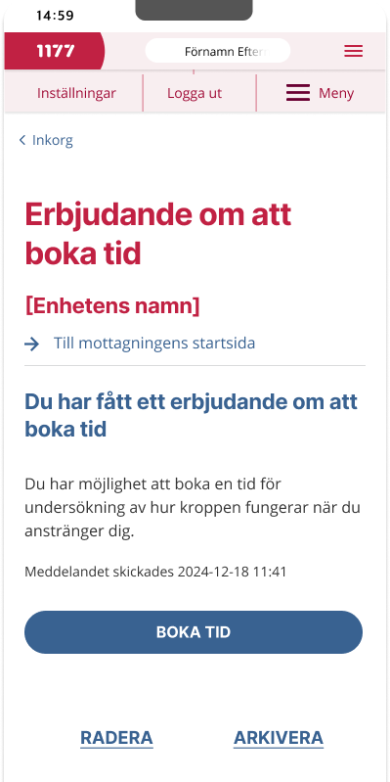
Att boka besök i SDV
Val för Öppen kallelse
Valet för öppen kallelse generar ett utskick till patienten med erbjudande om att boka tid.
Så blir det i kallelsen
Notes:
Vad händer om man väljer Öppen kallelse?

Slide 17
Att boka besök i SDV
Val för SMS-påminnelse
I val för SMS-påminnelse kan du hantera påminnelser för besöket. Observera att valet enbart gäller den kallelse du skapar.
Så blir det i kallelsen
Valet syns inte i kallelsen
i
Idag läggs telefonnummer till invånare in manuellt i varje system. Det gör det svårt för invånare att uppdatera sitt nummer.
I SDV hämtas det telefonnummer som invånare har angett under Inställningar på 1177. Det hämtas via PU-tjänsten och läggs automatiskt i RevCycle. Det är också det nummer som används i kallelse för telefonbesök.
Om patienten inte lagt in något nummer, ska du uppmana dem att göra det på 1177. I sista hand, om patienten inte kommer in på 1177, men önskar en påminnelse, kan du själv lägga in det i RevCycle.
Notes:
Valet för Undanta sms-påminnelse gäller det enskilda besöket.
Fältet är inte obligatoriskt och ska bara fyllas i om påminnelse inte ska skickas.
Om du valt NEJ i Skicka kallelse kan du inte välja att skicka sms. NEJ i kallelsevalet ger ingen tid i bokade tider på 1177, så sms:et leder ingenstans.

Slide 18
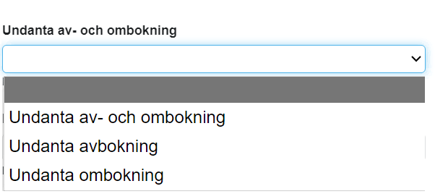
Att boka besök i SDV
Val för Av- och ombokning
I val för av- och ombokning kan du hantera patientens möjligheter för av- och/eller ombokning av besöket. Observera att valet enbart gäller den kallelse du skapar.
Du som bokar avgör om tiden ska vara av- eller ombokningsbar. Av- och ombokning kan till exempel undantas vid komplexa besök som är svåra att av- och omboka, eller när externa resurser och tolk är bokade till besöket.
Så blir det i kallelsen
Så blir det i Bokade tider
i
Knappen Hantera bokning leder till Bokade tider på 1177.se. Om tiden är av- och/eller ombokningsbar kan patienten av- och/eller omboka via tjänsten. Om tiden inte är av- och/eller ombokningsbar kan patienten se bokningen men inte av- och/eller omboka via 1177. Då krävs generösa telefontider så att av- och ombokning kan ske.
Notes:
Undanta av- och ombokning ska bara användas om patienten inte får boka av eller om besöket.
Valet undantar bara av- och ombokning från 1177.se

Slide 19
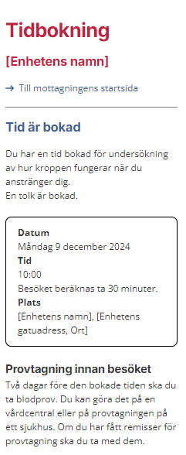
Att boka besök i SDV
Tillval är information som kan anpassas för respektive kallelse. Tillval måste aktivt läggas till.
Tillval – tolk
Välj relevant tillval för kallelsen. I exemplet: tolk är bokad.
Så blir det i kallelsen
Hjärtmottagning Arytmi
Ystad

Slide 20
Att boka besök i SDV
Tillval är information som kan anpassas för respektive kallelse. Tillval måste aktivt läggas till.
Tillval – provtagning
Välj relevant tillval för kallelsen. I exemplet: provtagning 2 dagar före besök.
Så blir det i kallelsen
Hjärtmottagning Arytmi
Ystad

Slide 21
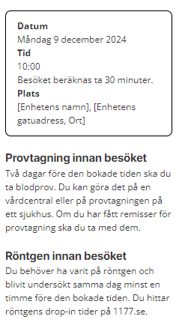
Att boka besök i SDV
Tillval är information som kan anpassas för respektive kallelse. Tillval måste aktivt läggas till.
Tillval – röntgen
Välj relevant tillval för kallelsen. I exemplet: röntgen 1 timme för besök, drop-in.
Så blir det i kallelsen

Slide 22
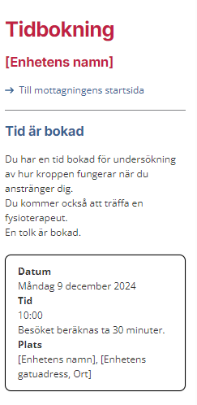
Att boka besök i SDV
Tillval är information som kan anpassas för respektive kallelse. Tillval måste aktivt läggas till.
Tillval – fler resurser
Välj relevant tillval för kallelsen. I exemplet: fysioterapeut.
Så blir det i kallelsen
Hjärtmottagning Arytmi
Ystad

Slide 23
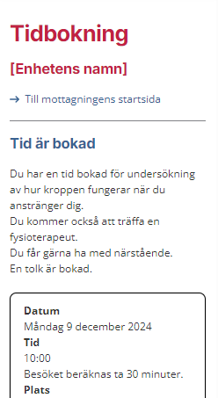
Att boka besök i SDV
Tillval är information som kan anpassas för respektive kallelse. Tillval måste aktivt läggas till.
Tillval – medverkande
Välj relevant tillval för kallelsen. I exemplet: du får gärna ha med närstående.
Så blir det i kallelsen
Hjärtmottagning Arytmi
Ystad

Slide 24
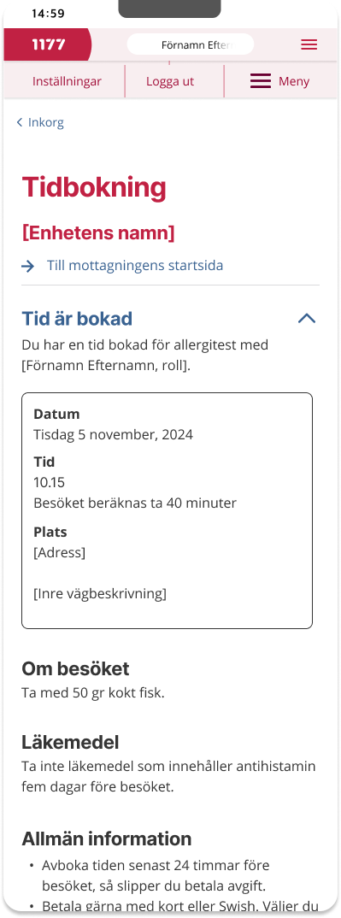
Att boka besök i SDV
Viktig individuell information
Så blir det i kallelsen
Fritextfältet viktig individuell information om besöket (max 250 tecken) ska bara användas om det saknas något viktigt i de automatiska texterna eller tillvalen.
Kan stå i detta fält:
Portkod.
Plats vid besök på annan plats, t ex simhall, körskola.
Undantag från automatisk text, t ex individuell läkemedelsinformation.
Anpassad information om medicinering inför spirometri.
Det patienten ska ta med sig till besök för födoämnesallergi.
Ska inte stå i detta fält:
Röntgentider (kallelser kommer från annat system)
Vägbeskrivning (hämtas automatiskt från Skånekatalogen)
Telefonval
Avgifter
Sjukreseinformation
Personuppgifter
Länkar
i
Om förberedelseinformation saknas placeras fritext ovanför rutan med datum, tid och plats. Om förberedelse-information finns hamnar fritext under rubriken Om besöket.

Slide 25
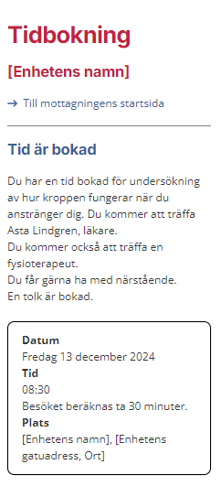
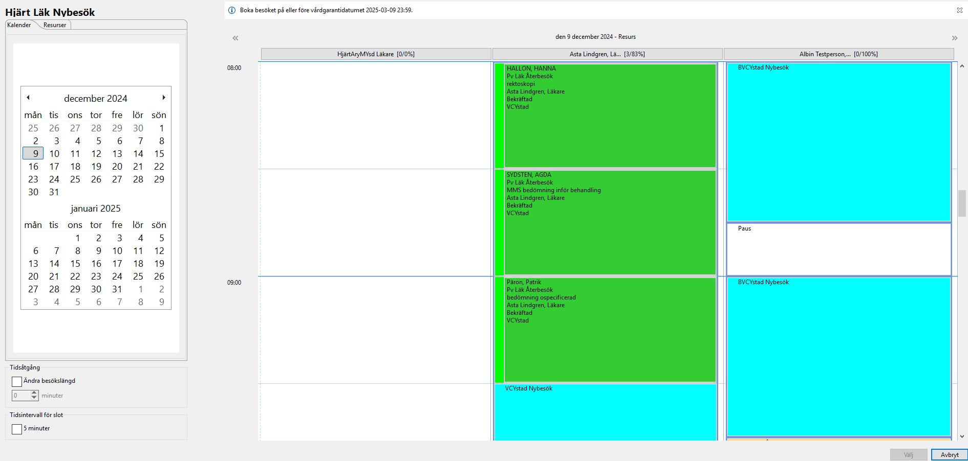
Att boka besök i SDV
Välj tid och datum
När alla fält för bokningen är ifyllda bokar du patienten genom boka. Då öppnas val för kalender och resurser. Välj tid och resurs.
Så blir det i kallelsen
Hjärtmottagning Arytmi
Ystad

Slide 26
Att boka besök i SDV
Samlad kallelse
Ibland kan en mottagning behöva samla flera kallelser i en. Det kallas samlad kallelse.
Besöken som ingår i samlad kallelse bokas separat. För varje besök som ska ingå väljs alternativet Samlad kallelse i valet Skicka kallelse?.
När bokningarna för respektive besök är gjorda, plockar du ihop de besök som ska ingå i utskicket och skapar kallelsen.
Så blir det i kallelsen
Notes:
Kallelsen går alltid iväg digitalt eller på papper utifrån användarens preferens – du som bokar behöver inte välja kanal.
Manuell utskrift skickar flagga till KALLA, KALLA bygger kallelsen och lägger den i historik som ej skickad.
Vid val manuell utskrift: går till 1177, kalla stoppar tredje-parts-utskrift. Medarbetarportalen öppnas inte med automatik för kallelsen.
När kallelsen gått iväg måste bokaren gå in på patienten, klicka på ”KALLA-fliken” och då kommer man till medarbetarfliken. Plocka upp rätt kallelse, öppna den och printa den.
Detta scenario används till fall där man vill bifoga broschyrer eller annat material till kallelsen, eller om du vill ge den till patienten i handen – vilka scenarios det är finns beskrivet i Barbros arbetsböcker.
Samlad kallelse kan inte skrivas ut, eftersom man bara kan göra ett val i dropdownen.
Skicka kallelse
Ja, direkt – då går kallelsen till 1177 Inkorg + på papper för dem som inte valt bort det.
Ja, senare – då fördröjs den 8 veckor. Vad händer om man bokar besöket 6 veckor innan? Peter kollar
Manuell utskrift – triggar ovan flöde.
Nej – väljs om man inte vill ha någon korrespondens alls, man får inget meddelande i inkorgen och det kommer ingen utskrift, och syns inte heller i bokade tider. Specialfall. Om t ex UMO inte till att tiden inte ska synas, kan de välja detta – men de måste då ge patienten en kallelse i handen. Påminnelse kan dock gå ut, men det finns inget på 1177.se i bokade tider.
Samlad kallelse – du bokar in patientens alla besök separat med valet samlad kallelse på alla. Därefter är det en annan snurra som samlar kallelsen. När man valt samlad kallelse går varje enskild kallelse inte iväg. Sen går du in på vårdhändelsen och gör själva utskicket.

Slide 27
Undantag från kallelseflödet
Vissa operationskallelser (skickas från Orbit)
Samlad kallelse från flera mottagningar
Kallelse till bild- och funktion (skickas från Sectra)
Kallelse till strålbehandling (skickas från Aria)

Slide 28
FLÖDE I SDV
Enhetlig design och funktionalitet i kommunikation
Kallelse till besök i primärvård
Remiss från primärvård till specialiserad vård
Kallelse till besök i specialiserad vård
Kallelse till återbesök i specialiserad vård
Besök
Besök
Kallelse i 1177 Inkorg
Besöket visas i 1177 bokade tider
Kallelse i 1177 Inkorg
Besöket visas i 1177 bokade tider
Kallelse i 1177 Inkorg
Besöket visas i 1177 bokade tider
FLÖDE I SDV OCH SECTRA
Enhetlig design och funktionalitet i kommunikation
Kallelse till besök i primärvård
Remiss från primärvård till röntgen
Kallelse till röntgen Sectra
Kallelse till återbesök i primärvård
Besök
Besök
Kallelse i 1177 Inkorg
Besöket visas i 1177 bokade tider
Kallelse på papper
Besöket visas inte i 1177 bokade tider
Kallelse i 1177 Inkorg
Besöket visas i 1177 bokade tider
FLÖDE I SDV OCH ORBIT
Enhetlig design och funktionalitet i kommunikation
Kallelse till besök i primärvård
Remiss från primärvård till specialiserad vård
Kallelse till operation Orbit
Kallelse till återbesök i specialiserad vård
Besök
Besök
Kallelse i 1177 Inkorg
Besöket visas i 1177 bokade tider
Kallelse på papper och digitalt
Besöket visas inte i 1177 bokade tider
Kallelse i 1177 Inkorg
Besöket visas i 1177 bokade tider

Slide 29
Invånarens flöde på 1177.se
Att ta emot kallelser i 1177 Inkorg och Bokade tider

Slide 30
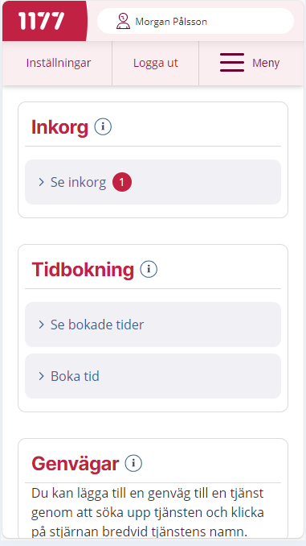
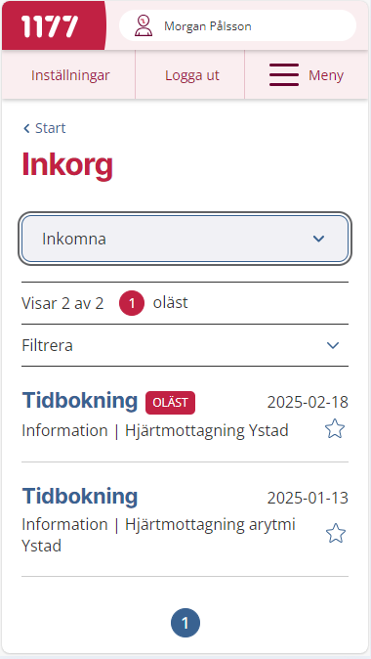
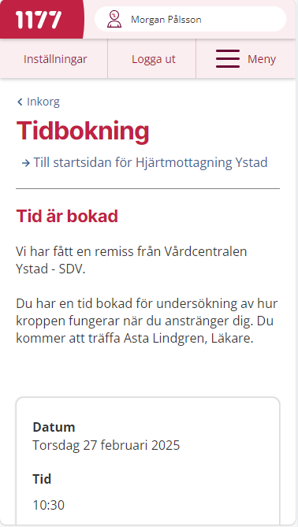
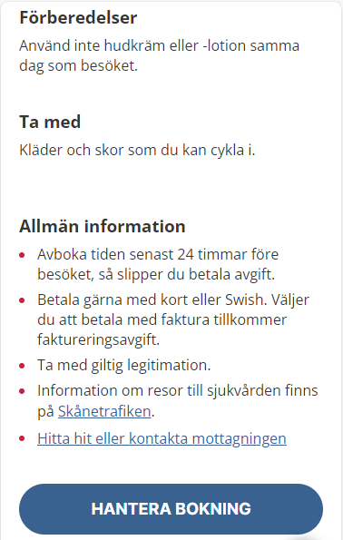
Invånarens flöde – kallelse i inkorgen
vy efter inloggning PÅ 1177.se
vy efter klick på inkorgen
vy efter klick på kallelse

Slide 31
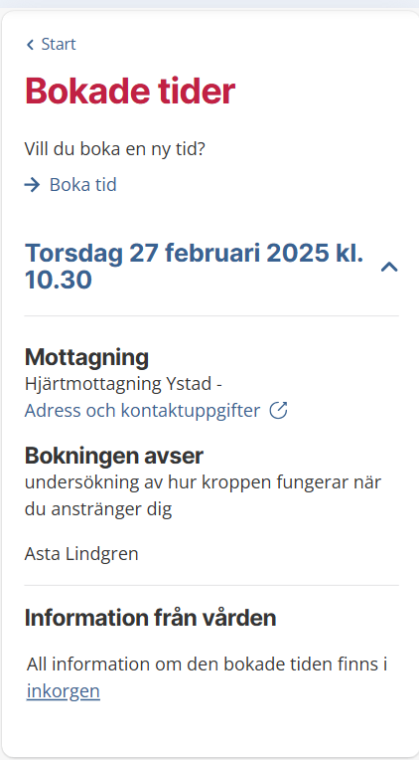
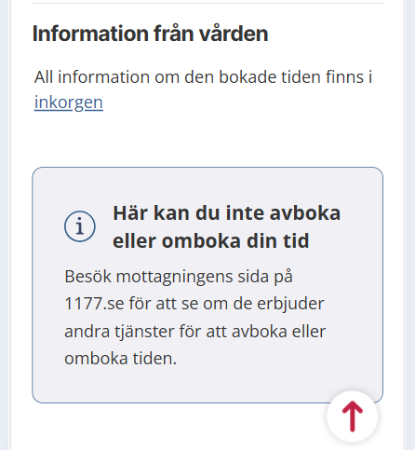
Invånarens flöde – kallelse i bokade tider
vy efter inloggning PÅ 1177.se
vy efter KLICK PÅ BOKADE TIDER
vy efter KLICK PÅ aktuell tid
Torsdag 27 februari 2025 kl. 10.30

Slide 32
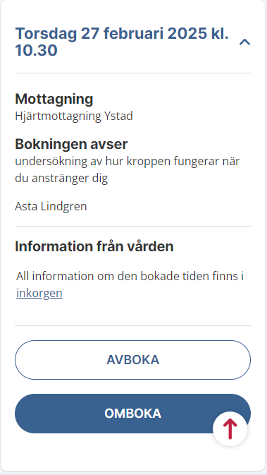
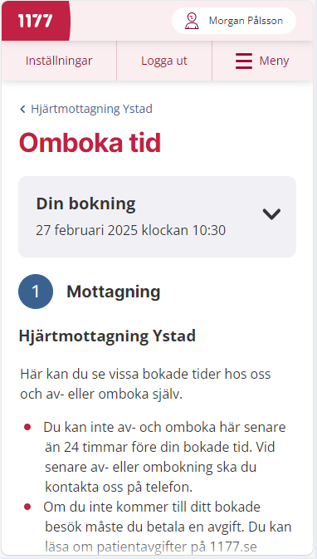
Invånarens flöde – ombokning
I vyn Bokade tider kan invånare omboka tiden om detta tillåts enligt bokningen i Revenue Cycle. Om invånare klickar på Omboka startar flödet för ombokning.
vy efter inloggning PÅ 1177.se
vy efter klick på inkorgen
vy efter klick på kallelse
vy efter klick på hantera bokning
vy efter KLICK PÅ TIDEN
vy efter klick på omboka
Torsdag 27 februari 2025 kl. 10.30

Slide 33
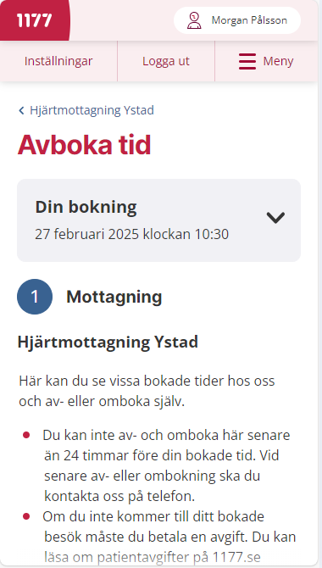
Invånarens flöde – avbokning
I vyn Bokade tider kan invånare avboka tiden om detta tillåts enligt bokningen i Revenue Cycle. Om invånare klickar på Avboka startas flödet för avbokning.
vy efter inloggning PÅ 1177.se
vy efter klick på inkorgen
vy efter klick på kallelse
vy efter klick på hantera bokning
vy efter KLICK PÅ TIDEN
vy efter klick på AVBOKA
Torsdag 27 februari 2025 kl. 10.30

Slide 34
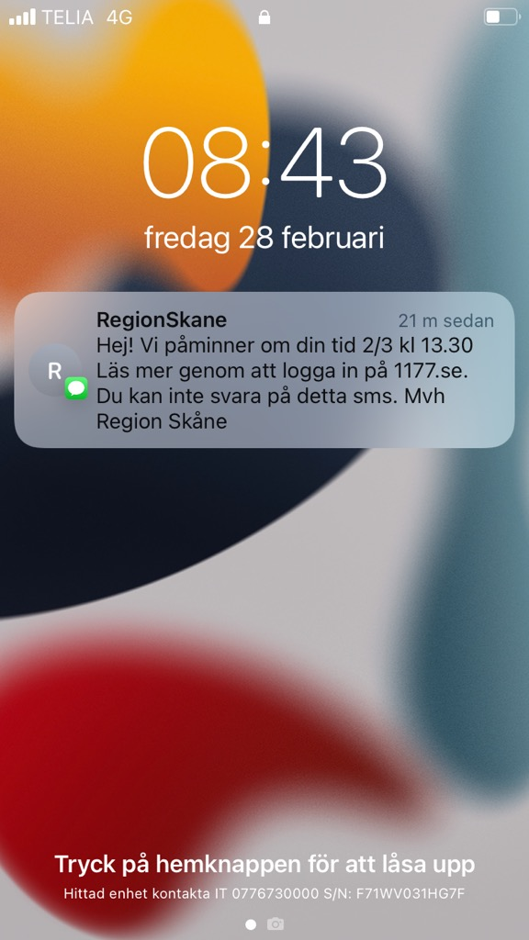
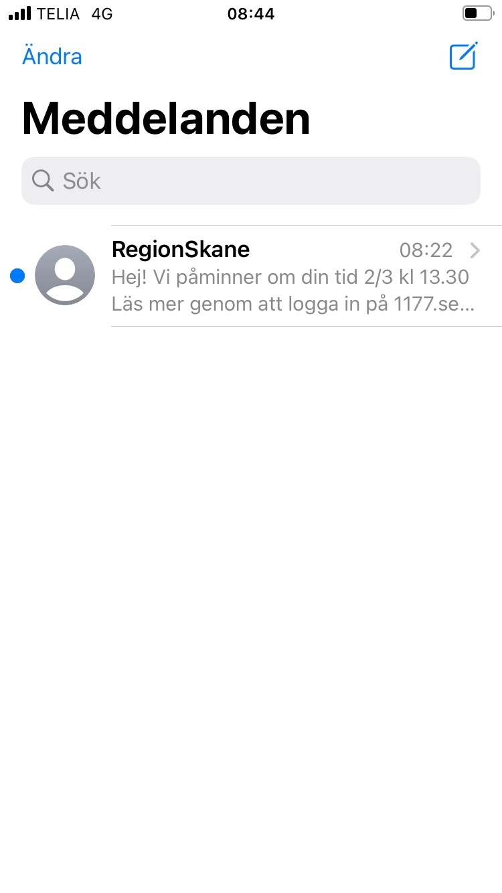
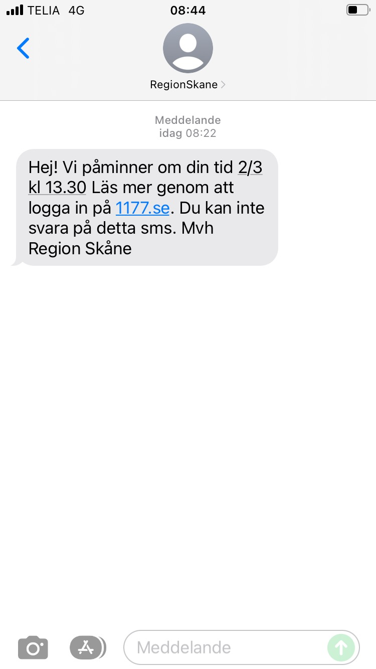
Invånarens flöde – SMS-påminnelser
Inför besök i Region Skåne kan SMS-påminnelse skickas ut.
vy VID SMS-PÅMINNELSE INFÖR BESÖK
vy EFTER KLICK PÅ SMS-INKORG
vy EFTER KLICK PÅ SMS från region skåne

Slide 35
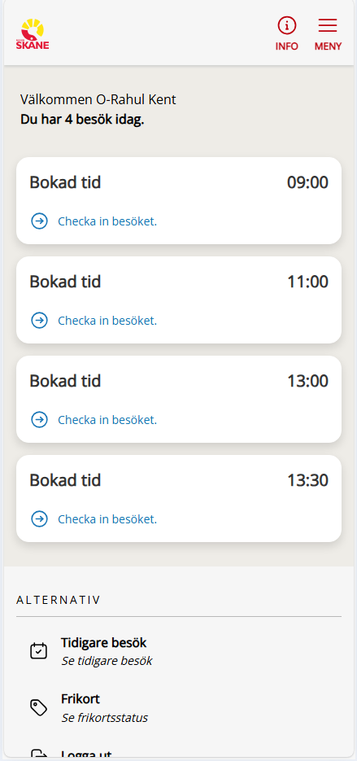
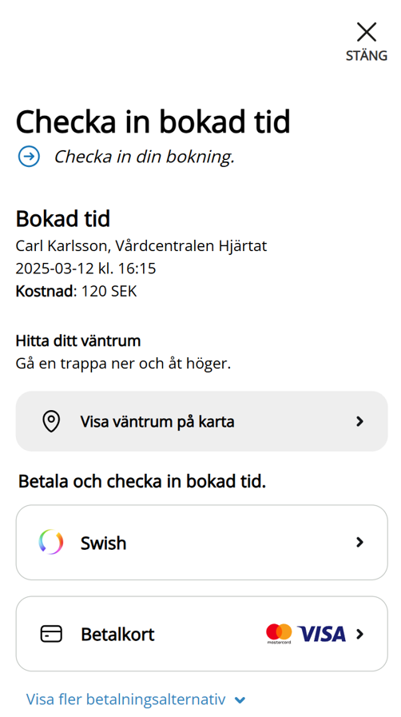
Invånarens flöde – självincheckning
När invånare kommer till mottagningen kan hen logga in i webbapplikationen mobil självincheckning genom att scanna en QR-kod. De checkar in och betalar patientavgift.
Vy efter scannad QR-kod och inloggning i webbapp
vy EFTER klick på bokad tid som ska checkas in
vy EFTER betalning inkl. bekräftelse på att man är incheckad
Notes:
Interimstext tills vi har en utveckling på plats istället för att "Product display name" visas ut. Och resterande texter behöver också anpassas vilket inte är färdigt ännu. Önskat läget är att vi med utveckling kan visa samma besökstyper och texter som i kallelsen på 1177.se. Då skulle Bokad tid bytas ut till exempelvis:
Besök med läkare
Telefonsamtal med sjuksköterska
Videosamtal med logoped
Hembesök med fysioterapeut.
Detta har dock inte fastställts ännu.
Privata vårdgivare I dagsläget är mobil självincheckning utvecklad för Region Skånes behov och kan/får inte erbjudas till privata vårdgivare. Vi kan och får heller inte driva utveckling åt privata vårdgivare vilket heller inte ingår FVG-uppdraget ännu. Vill en privat vårdgivare använda MSI så kan de köpa tjänsten av Tietoevry, men som då måste anpassa MSI till vårdgivarens betallösning – en utveckling som måste hanteras helt utanför kopplingen till RS. Lennart Wallén utreder just nu om självincheckning ska erbjudas till privata vårdgivare i framtiden och i så fall ingå i ska-kravet för SDV.
Personer under 18 år
Idag kan alla personer som har Bank-id eller Freja eID plus logga in i MSI. Men det finns ingen ombudsfunktion likt 1177 e-tjänster. En ombudsfunktion hade endast kunnat användas av vårdnadshavare medan behovet är bredare än så. Det kan lika gärna vara en mormor eller annan närstående som följer med barn till vårdbesöken. Idag finns ett antal incheckningsautomater ute på sjukhusen som framför allt hittas på mottagningar som har barnpatienter och används för barn. Ingen e-legitimation krävs. Dessa automater är dock föråldrade och går inte att koppla ihop med Millennium, och håller därför på att avvecklas. Istället utvecklar FVG Självbetjäning en ersättande tjänst: Incheckning på skärm som ska erbjudas på mottagningar som har barnpatienter. Där knapprar ombudet eller barnet själv in personnummer och checkar in/anmäler, ingen e-legitimation krävs. Tjänsten har idagsläget ingen betalfunktion (det kommer i senare utveckling) då barns besök aldrig har patientavgift. Pilot på ett par barnmottagningar i Ystad och Malmö under vår och sommar 2025.
Vad blir annorlunda - MSI/Millennium
Patienterna kommer inte att få en digital nummerlapp via MSI längre, och finns inget annat nummerlappssystem på mottagningen så blir patienterna uppropade med namn = försämring
Den bokade tiden som ska checkas in blir otydligt kommunicerad i "första versionen" - då det inte finns lämpligt data att hämta till tjänsten nu. Utveckling krävs i Millennium. Som nödlösning skapas ett generiskt begrepp som funkar för alla bokade tider, men som inte kommunicerar typ av vårdmöte eller om man ska träffa en läkare, sjuksköterska m.fl. Kravställt till senare version.
Väntrumshänvisning hämtas idag från Pasis, och försvinner i första versionen då det inte finns data att hämta från Millennium.

Slide 36
Medarbetarportalen och Utskickskollen
Följ upp utskick och förhandsgranska kallelser

Slide 37
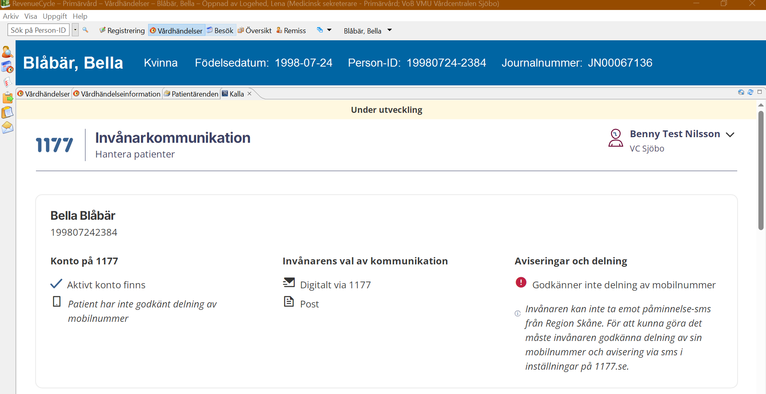
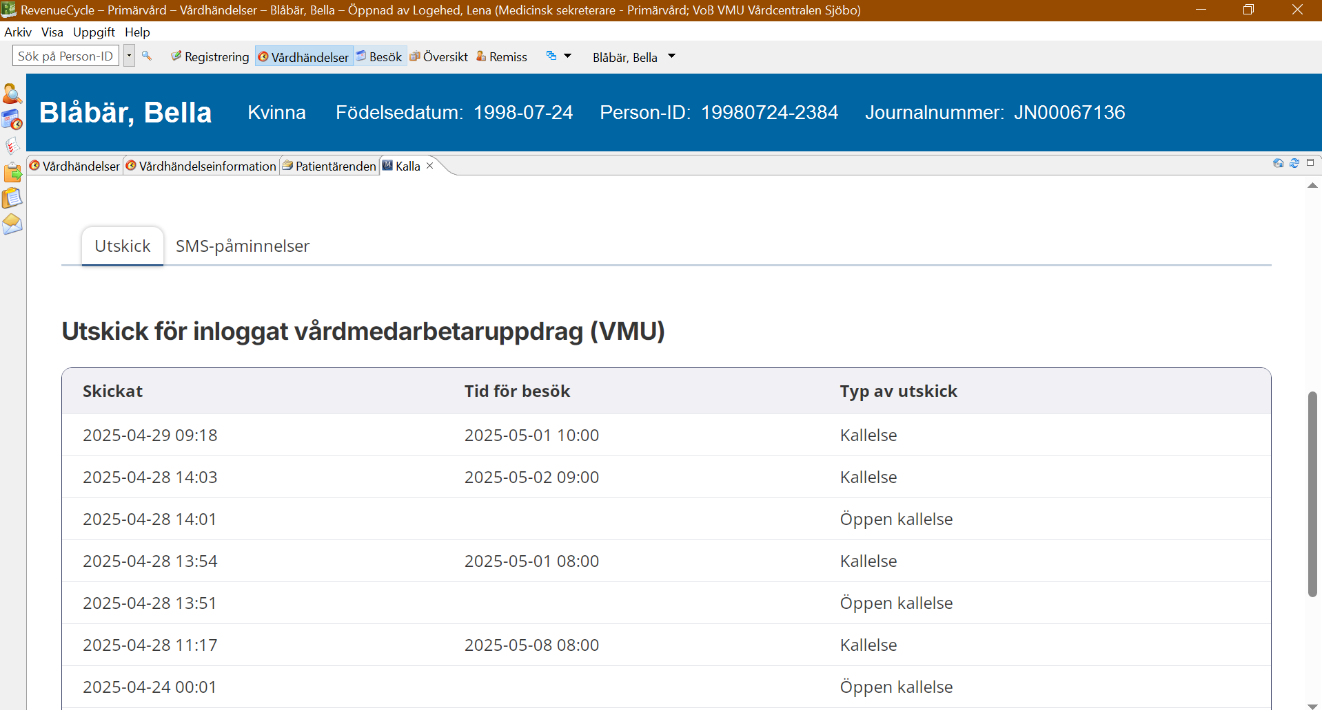
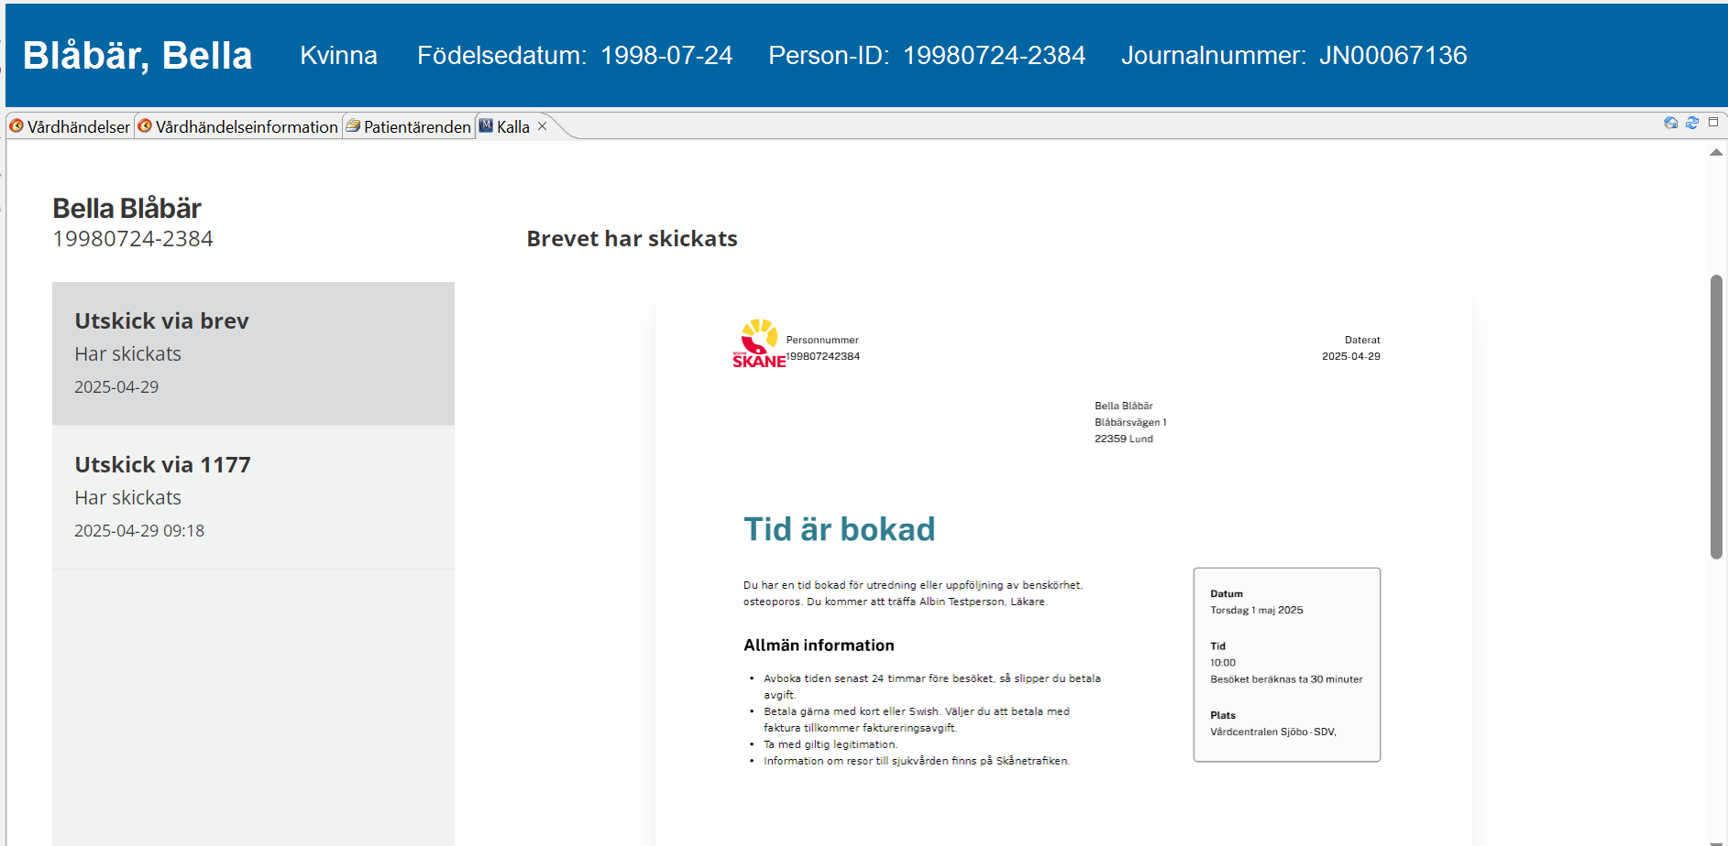
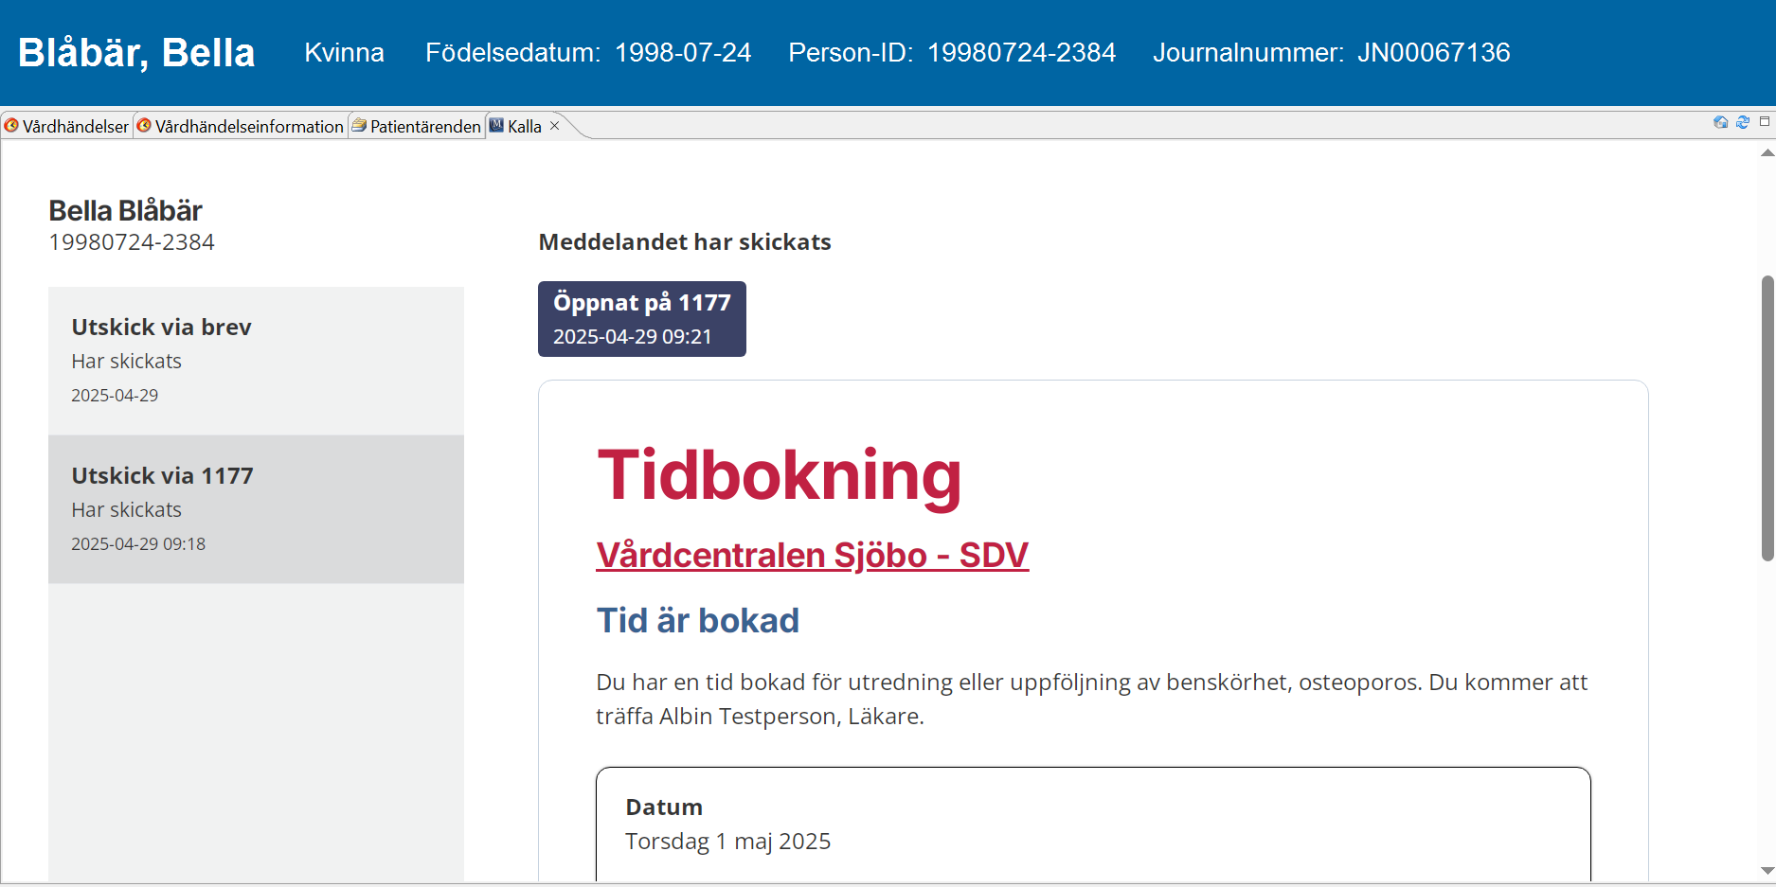
Se utskick i Rev Cycle
I menyn Vårdhändelser finns fliken KALLA där vårdpersonal kan se historik för utskick till invånare.
1
2
Översikt över patient med grundläggande information om patienten.
Utskickshistorik. Visar datum, tid för besök samt typ av utskick.
3
4
Specifikt utskick visar hur utskicket ser ut i pappersformat och digitalt till Inkorgen på 1177.se
Notes:
Under menyn Vårdhändelser finns en flik för KALLA. I fliken kan vårdmedarbetare se aktuell patient på samma sätt som i Medarbetarportalen. I patientöversikten (1) visas grundläggande information om patienten så som namn, personnummer, status för konto på 1177.se, information om vilka kanalval för kommunikation samt samtycke om sms-påminnelser och telefonnummer.
Här finns också historik över utskick som gjorts till patienten (2). Historiken visar datum för utskick, tid för besök om utskicket avser ett besök samt typ av utskick – till exempel kallelse, öppen kallelse eller remissinformation.
Utskicken i historiken går att öppna genom att klicka på respektive utskick. I varje utskick går det att se detaljet om utskicket (3 och 4), för att se hur utskicken ser ut digitalt och på papper. Här går också att se information om utskick till vårdnadshavare för barn eller kopia till närstående.
Observera att man i Revenue Cycle endast kan se utskick i historiken – det finns alltså ingen förhandsvisning av utskick. Detta kan däremot visas i Utskickskollen, men då utan korrekt patientdata.
Det finns ett utvecklingsförslag på att man ska kunna se förhandsvisning direkt i Revenue Cycle.

Slide 38
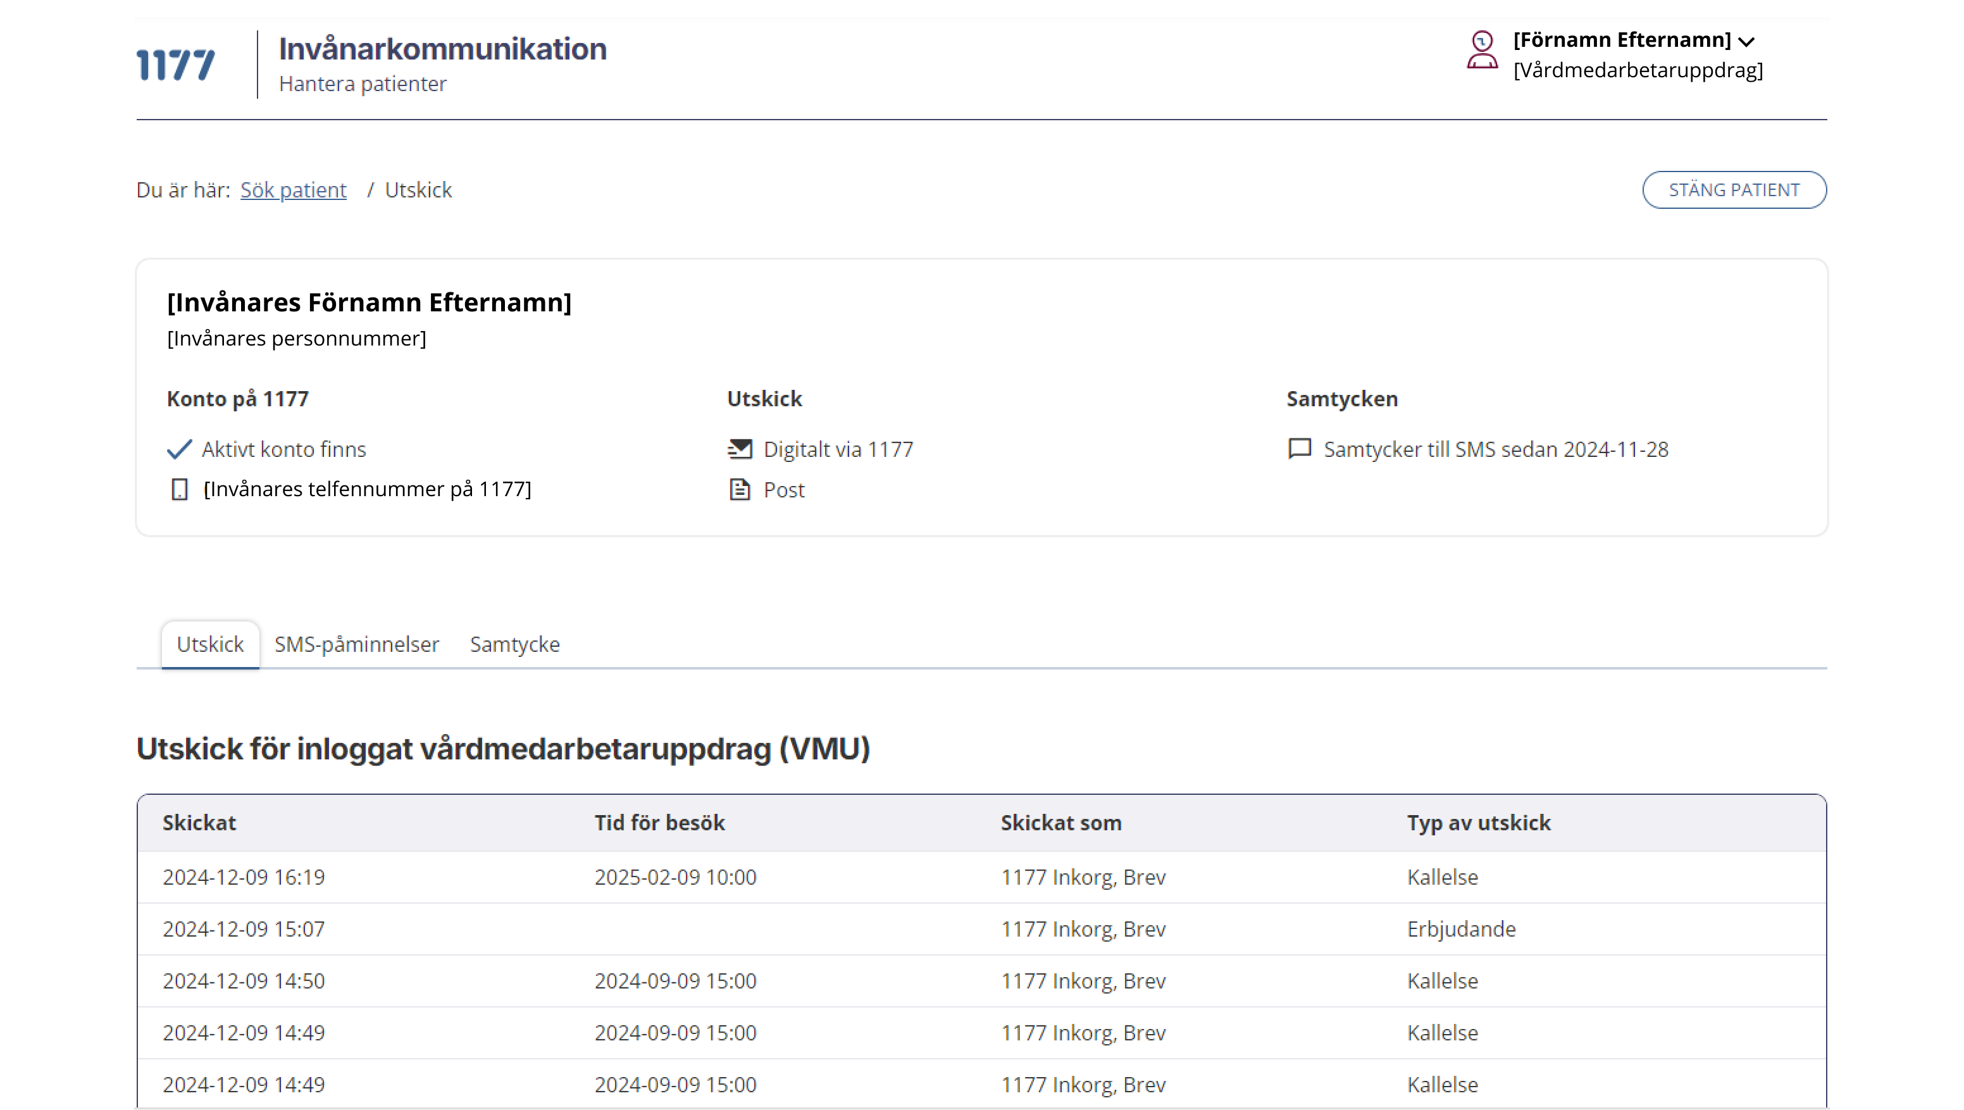
Att boka besök i SDV – Medarbetarportalen
Se och hantera kommunikation med invånare
I medarbetarportalen kan du:
Se information om invånarens konto på 1177
Se och hantera utskick som har gjorts från SDV
Se och skriva ut manuella utskrifter
Se vilka SMS- påminnelser som har skickats
Se och hantera utskick
Du kan se vilka utskick som har gjorts till en specifik invånare. Du kan också se om invånaren har öppnat digitala utskick på 1177.
Utskick som har gjorts kan du skicka igen. Du kan också skriva ut pappersutskick.

Slide 39
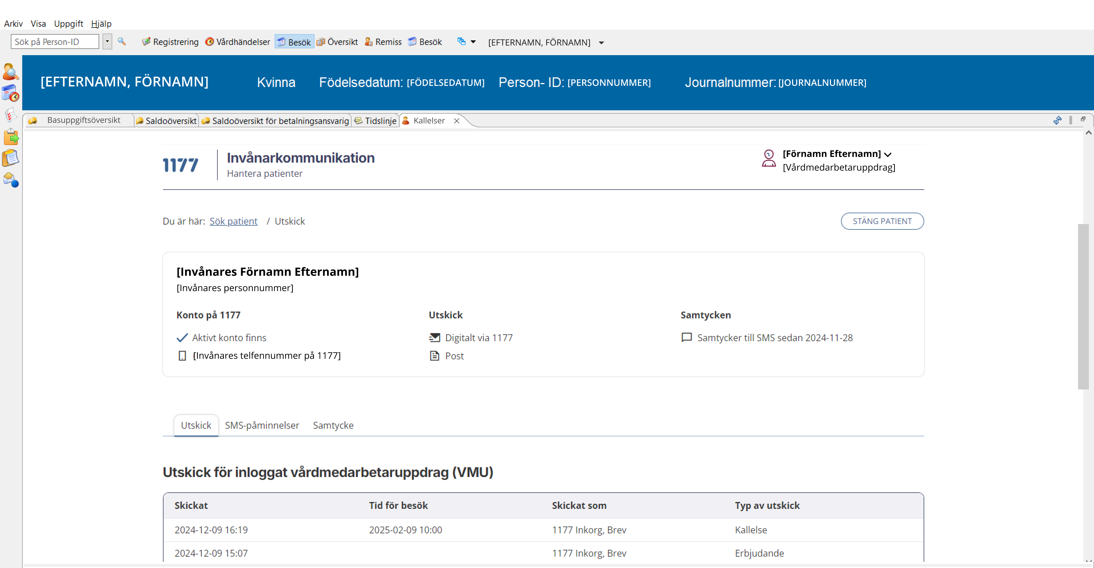
Att boka besök i SDV – Medarbetarportalen
Medarbetarportalen i SDV
Du kan använda medarbetarportalen i ett fönster i SDV men du kan också använda den i din webbläsare.
I båda fallen krävs att du har ett medarbetaruppdrag och ett SITHS-kort.
Medarbetarportalen infälld i ett fönster i SDV.

Slide 40
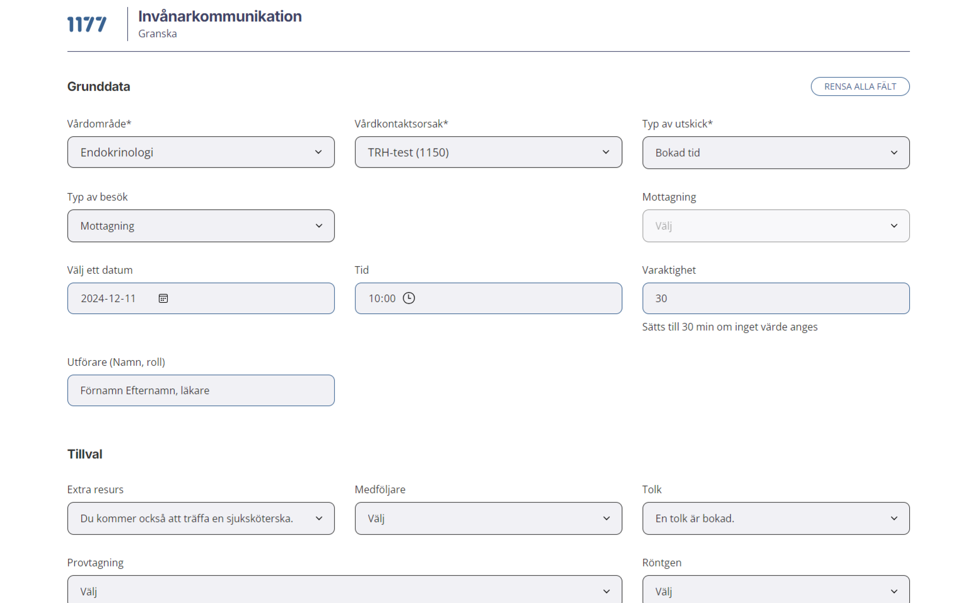
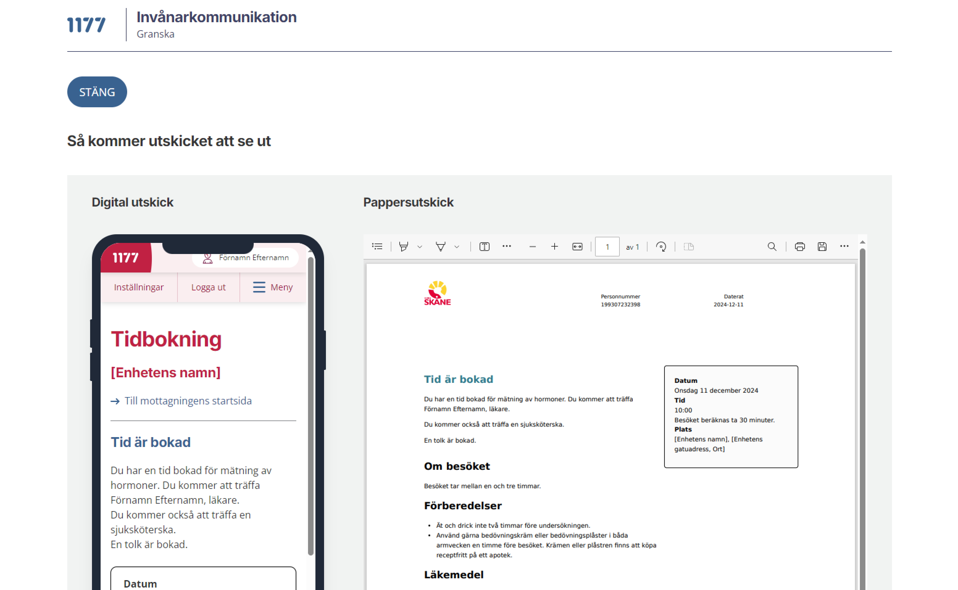
Att boka besök i SDV – Utskickskollen
Vad du kan göra med utskickskollen
Utskickskollen syftar till att göra det lättare för dig att förstå hur utskick kommer att se ut för invånare, baserat på vilka val du gör i SDV.
Du kan testa olika kombinationer av värden och se hur utskicket skulle se ut i invånarens 1177 inkorg samt på pappersutskick.
Vad du inte kan göra med utskickskollen
Du kan inte göra några faktiska utskick till invånare. Du kan bara se hur utskick kommer att se ut om du skulle göra samma val i SDV.
Testa själv: invanarkommunikation.i.skane.se/preview

